Slide 1
2024/02/18 Meeting Report

Slide 2
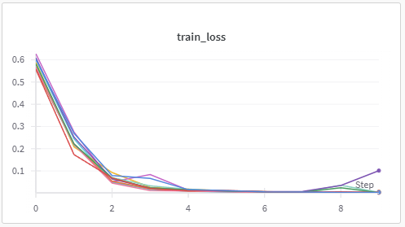
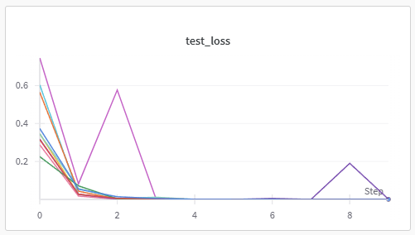
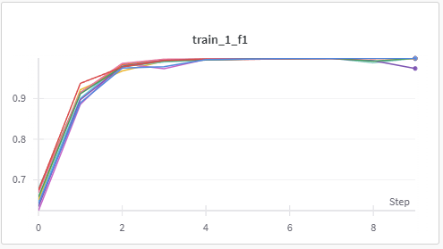
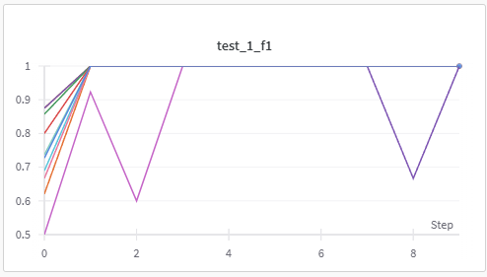
只使用語音的資料 – Robert 訓練結果
Notes:
一般 learning rate 都會根據 batch size 做一些 scale 的操作。這裏用的是lr x batch_size / 256」。
Learning rate 小 under-fitting
Learning rate 大 unstable

Slide 3
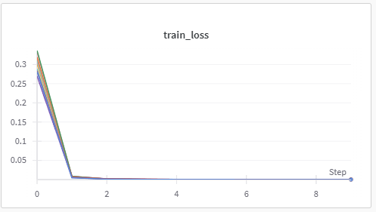
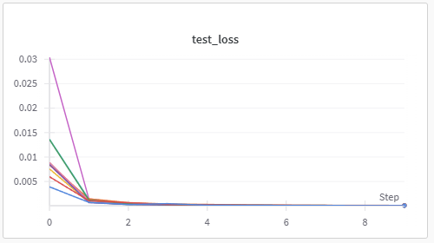
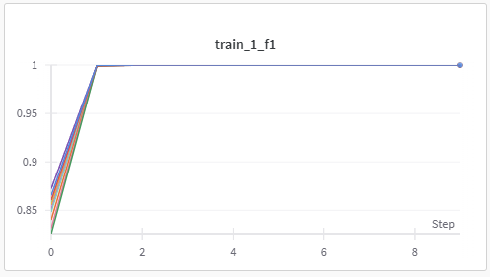
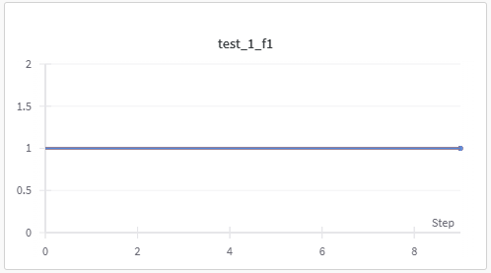
只使用語音的資料 – Wav2Vec2.0 訓練結果
Notes:
一般 learning rate 都會根據 batch size 做一些 scale 的操作。這裏用的是lr x batch_size / 256」。
Learning rate 小 under-fitting
Learning rate 大 unstable

Slide 4
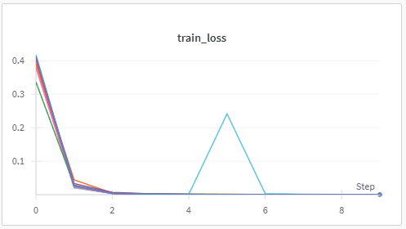
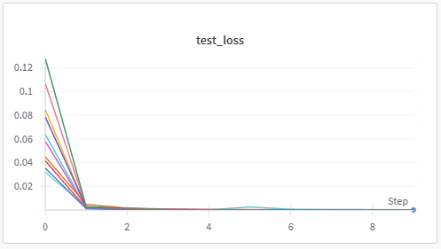
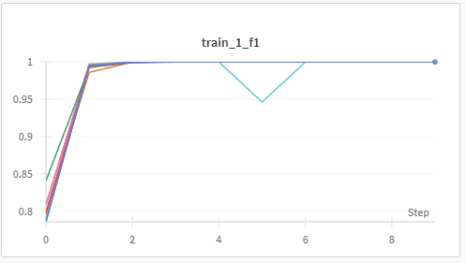
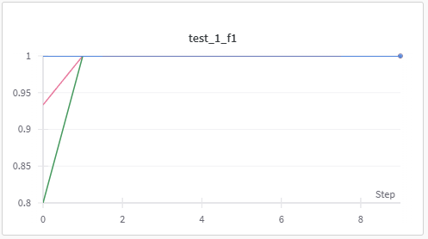
只使用語音的資料 – WavLM 訓練結果
Notes:
一般 learning rate 都會根據 batch size 做一些 scale 的操作。這裏用的是lr x batch_size / 256」。
Learning rate 小 under-fitting
Learning rate 大 unstable

Slide 5
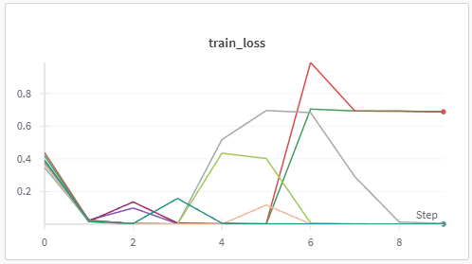
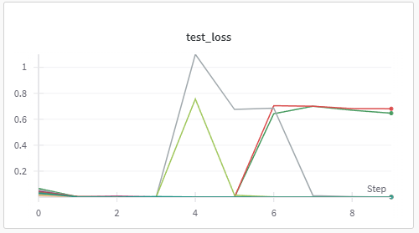
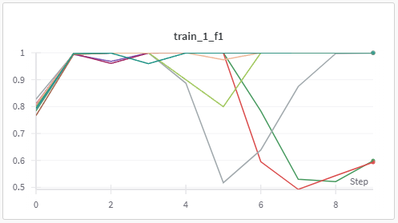
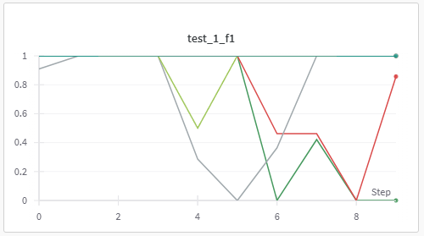
只使用語音的資料 – Wav2Vec2.0 + Robert 訓練結果
Notes:
一般 learning rate 都會根據 batch size 做一些 scale 的操作。這裏用的是lr x batch_size / 256」。
Learning rate 小 under-fitting
Learning rate 大 unstable

Slide 6
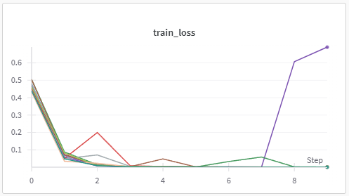
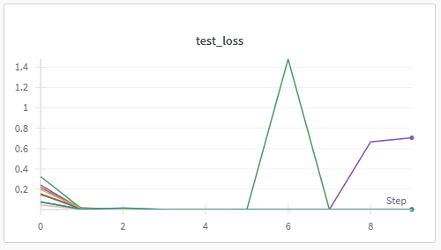
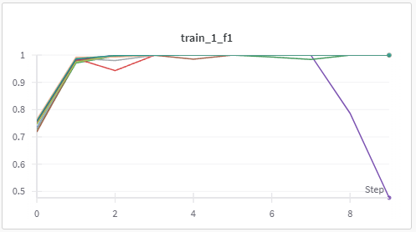
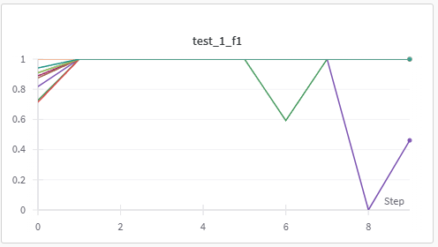
只使用語音的資料 – WavLM + Robert 訓練結果
Notes:
一般 learning rate 都會根據 batch size 做一些 scale 的操作。這裏用的是lr x batch_size / 256」。
Learning rate 小 under-fitting
Learning rate 大 unstable

Slide 7
實驗觀察
程式應該沒有錯誤
Notes:
一般 learning rate 都會根據 batch size 做一些 scale 的操作。這裏用的是lr x batch_size / 256」。
Learning rate 小 under-fitting
Learning rate 大 unstable

Slide 8
想問老師的
每一次訓練要執行一次資料擴增嗎?
  目前訓練方法是每一次訓練會執行一次資料擴增
Notes:
一般 learning rate 都會根據 batch size 做一些 scale 的操作。這裏用的是lr x batch_size / 256」。
Learning rate 小 under-fitting
Learning rate 大 unstable

Slide 9
後續實驗
降低 data augmentation 的數量
  目前是每個 positive samples 增加 500 筆資料
    33 -> 15531 positive samples, 76 -> 15504 negative samples
  降低資料擴增的數量 500 -> 250 個, 100 個
  降低 Learning Rate, 提高 Epoch, 增加 Scheduler
    Lr: 1e-4 -> 1e-5, Epoch: 10 -> 50, Scheduler: CosineAnnealingWarmRestarts
不使用 data augmentation 搭配 CE loss 和 Focal loss
實驗使用的 model
  Robert
  WavLM
  Robert + WavLM
Notes:
一般 learning rate 都會根據 batch size 做一些 scale 的操作。這裏用的是lr x batch_size / 256」。
Learning rate 小 under-fitting
Learning rate 大 unstable

